Slide 1
การถ่ายโอนฐานข้อมูลจากฐานข้อมูลเชิงสัมพันธ์ไปยังฐานข้อมูลเชิงวัตถุ
A transformation from a relational database to an object-oriented database
ที่ปรึกษา รศ.ดร.ศุภมิตร จิตตะยโศธร
นายวุฒิธร วุฒิเจียรนัย 43010413
นายสมภพ นิธิไพจิตร์ 43010449

Slide 2
วัตถุประสงค์ของโครงการ
พัฒนาแนวทางในการถ่ายโอนฐานข้อมูลจากฐานข้อมูลเชิงสัมพันธ์ไปยัง ฐานข้อมูลเชิงวัตถุ
พัฒนาโปรแกรมเพื่อช่วยในการถ่ายโอนโครงสร้างฐานเชิงสัมพันธ์ (MS Access)ไปยัง โครงสร้างฐานข้อมูลเชิงวัตถุ (Caché)

Slide 3
ประโยชน์ในการพัฒนาโครงการ
ได้แนวทางในการถ่ายโอนฐานข้อมูลเพื่อช่วยลดเวลาในการถ่ายโอน ฐานข้อมูลเชิงสัมพันธ์ไปยังฐานข้อมูลเชิงวัตถุ
มีโปรแกรมเพื่อช่วยในการถ่ายโอนโครงสร้างฐานข้อมูลเชิงสัมพันธ์ไปยังโครงสร้างฐานข้อมูลเชิงวัตถุ
สามารถนำโครงสร้าง ข้อมูล และโปรแกรมที่ใช้อยู่ใน ฐานข้อมูลเชิงสัมพันธ์ในระบบเดิม สามารถดัดแปลงใช้กับฐานข้อมูลเชิงวัตถุได้ เพื่อช่วยลดเวลาในการพัฒนาระบบ

Slide 4
โปรแกรมที่ใช้ในโครงงาน
Microsoft Access
Caché Database
Visual Basic .Net

Slide 5
การออกแบบโปรแกรมแปลง Relational Schema ไปยัง Object-Oriented Schema
ER Model
Convert to Object-Oriented
Schema
Reverse engineering
Ms Access
Caché

Slide 6
Reverse Engineering Relational Schema to ER model
1. อ่าน Relational schema
2. แปลง Relational schema เป็น ER

Slide 7
อ่าน Relational Schema
ชื่อตารางในฐานข้อมูล
แอททริบิวต์อยู่ในแต่ละตาราง และชนิดของข้อมูลของแต่ละแอททริบิวต์
แอททริบิวต์ที่เป็นคีย์หลัก(primary key)ของตาราง
แอททริบิวต์ที่เป็นคีย์นอก(foreign key) ของตาราง

Slide 8
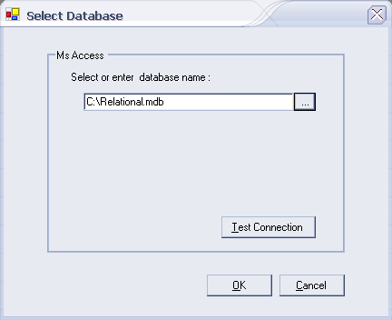
อ่าน Relational Schema

Slide 9
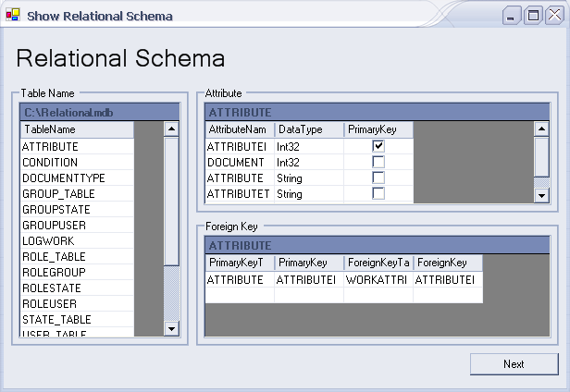
อ่าน Relational Schema

Slide 10
แปลงRelational schema เป็น ER
ตรวจสอบตารางที่เป็น Entity Type
ตรวจสอบตารางที่เป็น Weak Entity Type
ตรวจสอบตารางที่เป็น Relationship Type
  - ประเภท 1:1
  - ประเภท 1:M
  - ประเภท M:M
ตรวจสอบตารางที่เป็น Relationship Type
  - ประเภท N-ary Relationship Type
ตรวจสอบตารางที่เป็น Multivalue Attribute

Slide 11
ความสามารถของโปรแกรมในการ Reverse Engineering Relational Schema to ER model
ตรวจสอบและแปลงตารางเป็น Entity Type หรือ Weak Entity Type
ตรวจสอบและแปลงตารางเป็น Relationship Type ประเภท 1:1 1:m m:m และ n-ary
ตรวจสอบและแปลงตารางเป็น multivalue attribute ได้
หา cardinality ของ relationship type ได้
สามารถตรวจสอบ ตารางที่มีprimary key เป็น combine key
ยังไม่สามารถตรวจสอบ composite attribute และ complex attribute
ชนิดข้อมูลของ attribute ถูกจำกัดด้วยชนิดข้อมูลของ VB.NET

Slide 12
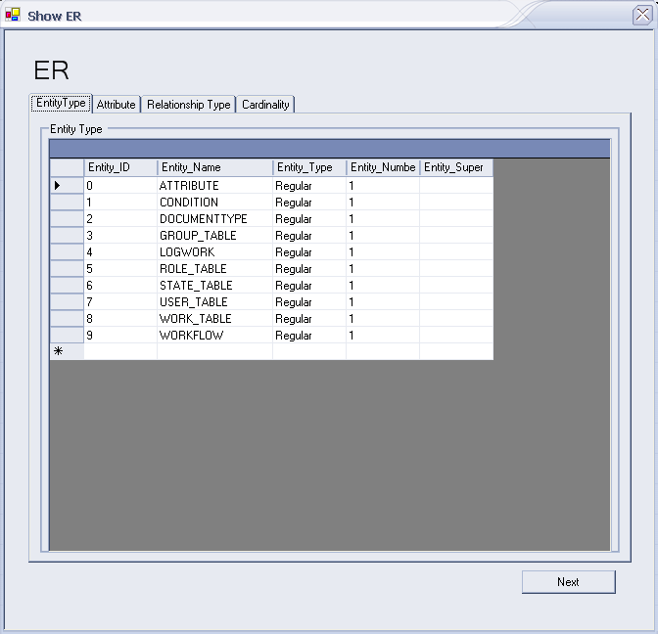
ตัวอย่าง ER model

Slide 13
ข้อจำกัดในการ Reverse Engineering Relational Schema to ER model
Relational Schema ที่ทำการแปลงควรจะได้รับการออกแบบมาอย่างดี หรือ ควรจะผ่าน 3 NF เป็นอย่างน้อย
Relational Schema ไม่สามารถแปลงไปเป็น ER model ได้ สมบูรณ์จำเป็นที่จะต้องได้รับข้อมูลจาก User เพิ่ม
ต้องมีการกำหนด constraint foreign key จึงสามารถทำการ reverse engineering ได้

Slide 14
Convert to Object-Oriented Schema
1. เลือกไฟล์รูปแบบในการแปลง Object-Oriented Schema
2. ใส่ข้อมูลที่ใช้ในการแปลง Object-Oriented Schema
3. สร้างคลาสของฐานข้อมูลเชิงวัตถุ

Slide 15
1. เลือกไฟล์รูปแบบในการแปลง Object-Oriented Schema
โดยตัวโปรแกรมสามารถสร้างผลลัพธ์ ในการสร้างคลาสของฐานข้อมูลเชิงวัตถุได้ 2 รูปแบบคือ
  1. Object Definition Language (ODL)
  2. Caché Definition Language (CDL)

Slide 16
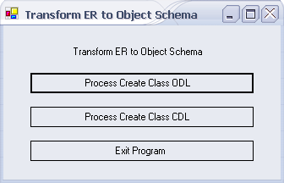
1. เลือกไฟล์รูปแบบในการแปลง Object-Oriented Schema
ตัวอย่าง

Slide 17
2. ใส่ข้อมูลที่ใช้ในการแปลง Object-Oriented Schema
ใส่ชื่อโปรเจ๊คให้กับคลาส Object-Oriented Schema
ใส่ชื่อไฟล์ และพาธของไฟล์ของ Object-Oriented Schema โดยไฟล์ output มี 2 รูปแบบ
- ODL
- CDL

Slide 18
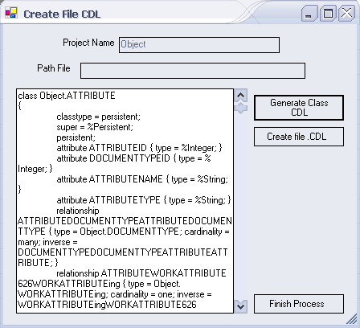
2. ใส่ข้อมูลที่ใช้ในการแปลง Object-Oriented Schema
ตัวอย่าง

Slide 19
3.สร้างคลาสของฐานข้อมูลเชิงวัตถุ
1. ตรวจสอบคลาสที่เป็น Entity Type
2. ตรวจสอบคลาสที่มี relationship แบบ N-ary relationship
ตัวอย่างการแปลง relationship แบบ N-ary relationship
CONTRACT
SUPPLY
HAS
SUPPLIER
SUPPLYING
SUPPLIER
PART
PART
MANAGE
OFFICER
OFFICER

Slide 20
3.สร้างคลาสของฐานข้อมูลเชิงวัตถุ
3. ตรวจสอบความสัมพันธ์ระหว่างคลาสที่เป็น Relationship Type
- ประเภท 1:1
- ประเภท 1:M
- ประเภท M:M

Slide 21
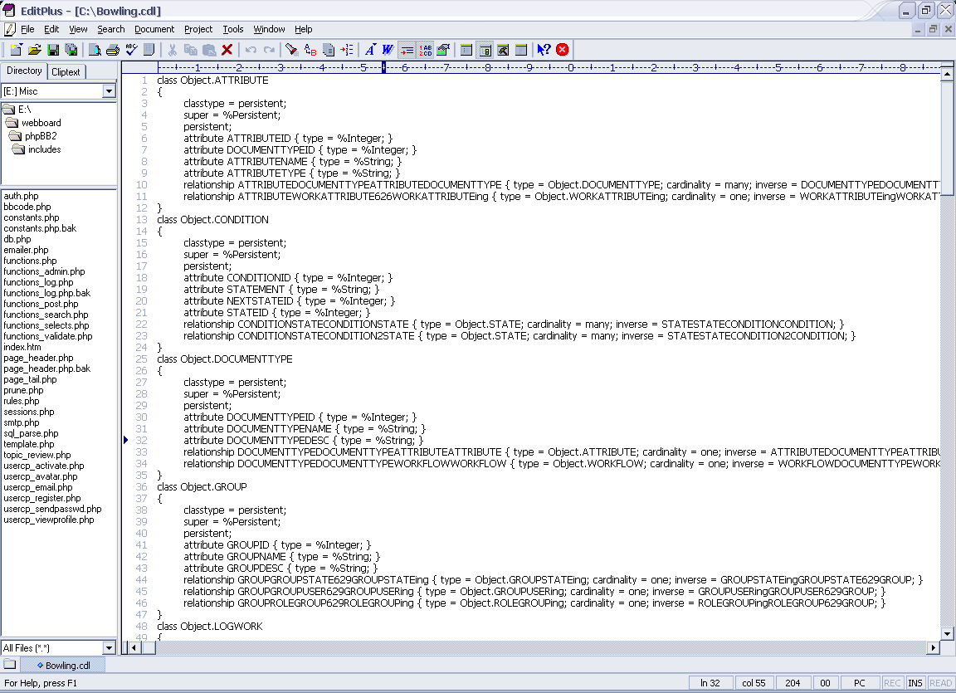
3.สร้างคลาสของฐานข้อมูลเชิงวัตถุ
ตัวอย่าง

Slide 22
ข้อจำกัดการ Convert to Object-Oriented Schema
ชื่อ relationship ที่แปลงมาจาก N-ary relationship นั้น จะเป็นชื่อที่อาจจะไม่สื่อความหมายเท่าที่ควร
ตัวอย่าง
SUPPLY
SUPPLIER
PART
SupplierSupplySuppying
SUPPLIER
SUPPLYING
OFFICER

Slide 23
ข้อจำกัดการ Convert to Object-Oriented Schema
2. เนื่องจากการสร้างคลาสของฐานข้อมูลเชิงวัตถุในไฟล์ CDL นั้น สนับสนุน relationship เพียง 2 รูปแบบเท่านั้นคือ
  2.1 One-to-many relationship
  2.2 Parent-to-child relationship

Slide 24
ข้อจำกัดการ Convert to Object-Oriented Schema
2.1 ดังนั้น ถ้าในระบบที่ใช้แปลงฐานข้อมูลเชิงวัตถุมี relationship แบบ one-to-one relationship
แก้ไขโดย : ต้องเปลี่ยน relationship แบบ one-to-many relationship แทนโดยกำหนด index เข้าช่วยในการสร้าง
Ref. http://www.intersystems.com/

Slide 25
ข้อจำกัดการ Convert to Object-Oriented Schema
ตัวอย่างบางส่วนของไฟล์ CDL
1
Driven
1
คลาส Person
คลาส Car
Class Person {
Relationship HasCar As Car [ Cardinality = one, Inverse = TheCar ];
Index CarIndex On HasCar [ Unique ];
}
Class Car {
Relationship TheCar As Person [ Cardinality = many, Inverse = HasCar ];
}
Ref. http://www.intersystems.com/

Slide 26
ปัญหาการแปลงแบบจำลองข้อมูลอี-อาร์ไปเป็นไปยังฐานข้อมูลเชิงวัตถุ
2.2 ดังนั้น ถ้าในระบบที่ใช้แปลงฐานข้อมูลเชิงวัตถุมี relationship แบบ many-to-many relationship
แก้ไขโดย : เปลี่ยน relationship แบบ many-to-many relationship ไปเป็น one-to-many relationship 2 ตัว

Slide 27
ข้อจำกัดการ Convert to Object-Oriented Schema
ตัวอย่างบางส่วนของไฟล์ CDL
M
Driven
M
คลาส Person
คลาส Car
Person
Car
1
PersonDrivenDrivening
M
M
CarDrivenDrivening
1
Drivening

Slide 28
การประยุกต์โปรแกรม
สามารถนำส่วนของ Reverse Engineering ถ่ายโอนฐานโครงสร้างข้อมูลเชิงสัมพันธ์ไปยังฐานโครงสร้างข้อมูลเชิงสัมพันธ์ได้
ถ้าหากเรามี ER แล้วสามารถใช้ส่วน Convert to Object-Oriented Schema เพื่อช่วยในการออกแบบโครงสร้างฐานข้อมูลเชิงวัตถุได้

Slide 29
แนวทางในการพัฒนาต่อไป
เพิ่มความสามารถในการอ่านโครงสร้างข้อมูลเชิงสัมพันธ์หลายยี่ห้อได้
เพิ่มความสามารถในการแปลงอีอาร์ไปยังโครงสร้างข้อมูลเชิงวัตถุหลายยี่ห้อได้
เพิ่มความสามารถในการ reverse engineer ฐานข้อมูลเชิงสัมพันธ์ไปยังอีอาร์หลายรูปแบบ
ปรับปรุง GUI เพื่อให้ผู้ใช้สามารถแก้ไข ER ได้สะดวกยิ่งขึ้น

Slide 30
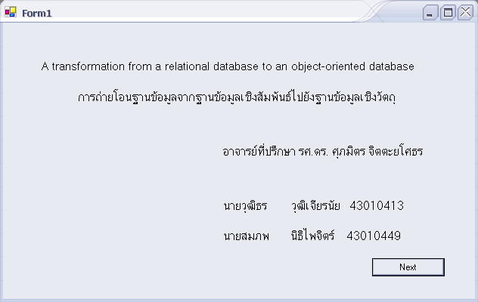
ตัวอย่างหน้าจอโปรแกรม

Slide 31


Slide 32
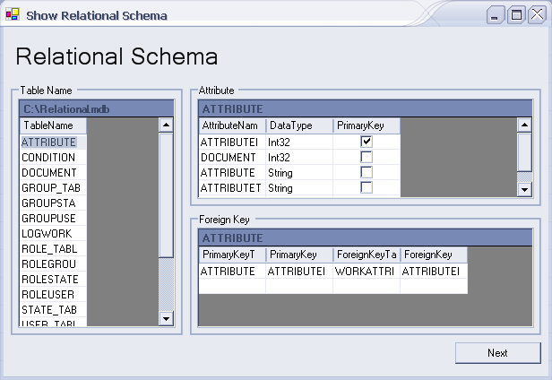

Slide 33
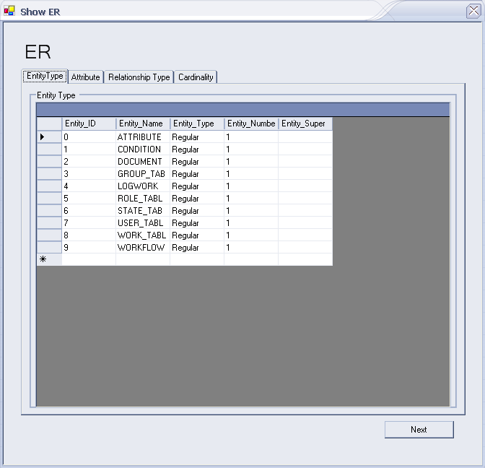

Slide 34


Slide 35
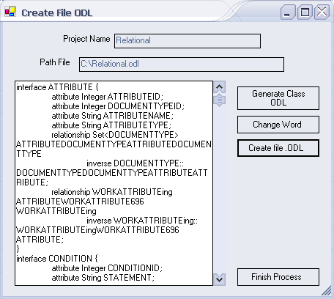
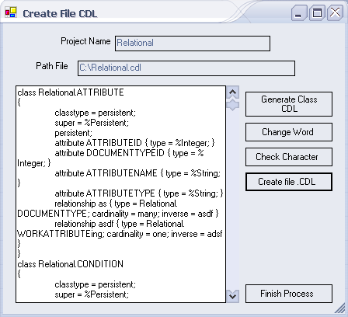

Slide 36
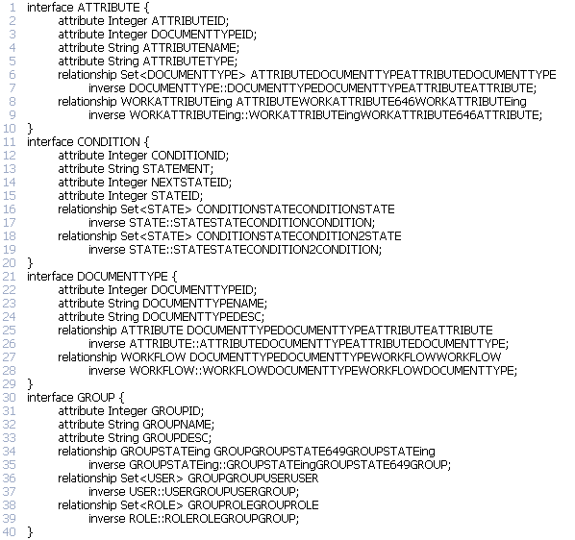

Slide 37
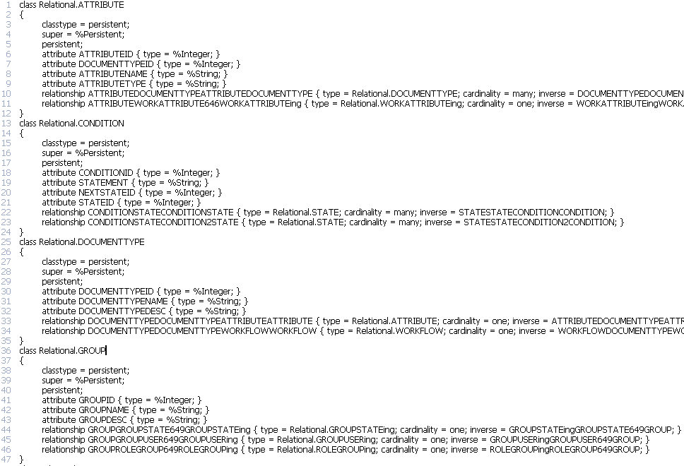

Slide 38
Question & Answer

